Slide 1
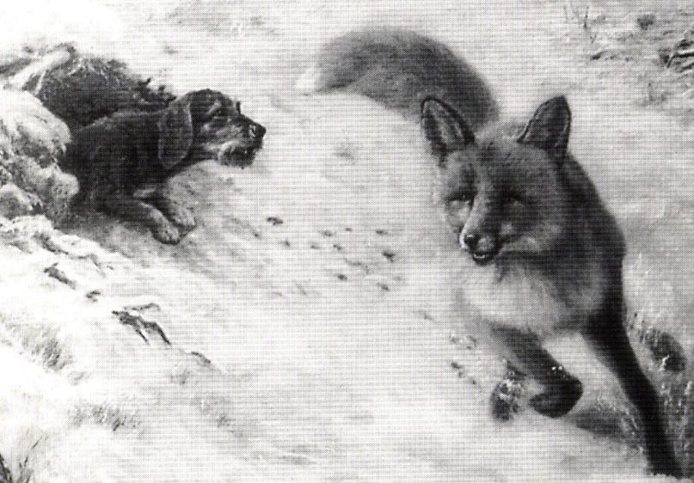
D i e B a u – o d e r
B o d e n j a g d

Slide 2
W a r u m J a g d ?
Nationalökonom Adam Smith prägt den Begriff der unsichtbaren Hand.
Wenn einer sein eigenes Interesse verfolgt, fördert er die Gesellschaft effektiver, als
wenn er sich vornimmt, die Gesellschaft zu fördern.
Als Beispiel nennt er den Bauern, Bäcker oder Metzger. Die Gesellschaft erwartet nicht, dass wir durch ihr Wohlwollen unsere Wurst oder das Brot bekommen, sondern durch ihr eigenes Interesse.
Für uns Jäger heißt das:
Wer gerne zur Jagd geht, wird dafür sorgen, dass genug Wild da ist. Davon profitieren nicht nur die jagdbaren Wildarten, sondern alle Tiere. Damit profitiert auch der Staat.

Slide 3
W a r u m J a g d 2
Pro Jahr beträgt das Wildbretaufkommen über 37 000 000 kg in Deutschland, ohne Hasen, Enten, Fasanen oder Tauben.
Die Qualität ist sehr hoch.
Jeder, der sich einen Rehwildbraten leistet, wird diesen durch ein Steak oder ein Schnitzel ersetzen, wenn es nicht mehr zu erhalten sein sollte.
Kein Ferkel, kein Kaninchen im Stall kann so artgerecht aufgezogen werden, wie es in der Natur geschieht. Für jedes nicht erlegte Wild wird die landwirtschaftliche Produktion an Hühnern, Schweinen und Rindern erhöht werden und damit zu vermehrter Umweltbelastung beigetragen.
Ohne Jagd wird der Rückgang von Wiesenvögeln durch Fuchs und Krähe sich noch erheblich verstärken.. Der Verbiss im Wald wird keinen Baum mehr nachwachsen lassen.
Ist der Besatz an einzelnen Arten zu hoch, dezimiert er sich durch Krankheiten. Wer einmal Kaninchen mit Myxomatose oder Rehwild mit Durchfallerkrankungen gesehen hat, wird nicht mehr für eine natürliche Regulation eintreten

Slide 4
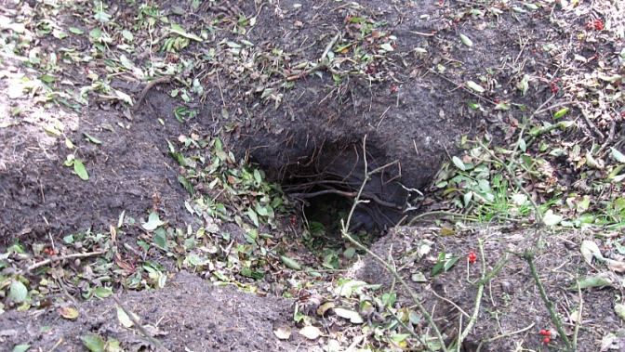
B a u j a g d w a r u m ?
Eine Reduzierung des Fuchsbesatzes ist mit der Baujagd am effektivsten möglich! Besonders in
offenen Landschaften sind auch Kunstbauten sehr erfolgreich, weniger in Waldgebieten.
In Niedersachsen werden 20-35% der Jagdstrecke an Füchsen durch die Baujagd erlegt.
Der Anteil der Fähen ist deutlich höher.
Nur bei hohen Fuchsbesätzen ist eine Jagd in Form von Treibjagd oder Ansitz erfolgversprechend.

Slide 5
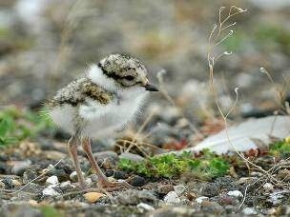
Fuchsbejagung warum
Im Großtrappengebiet Brandenburg wird auf über 10.000 ha landwirtschaftliche Nutzung streng organisiert. Als Folge wurden die Gelegeverluste durch landwirtschaftliche Arbeiten von 60 –90 % auf weniger als 10 % gesenkt. Anschließend wurde jedoch festgestellt, dass durch Fuchs, Greife und Krähen ein Verlust an Jungvögeln von
88 – 90 % zu verzeichnen ist.
Eine neue Untersuchung der Universität Vechta in der Wesermarsch kommt zum selben Ergebnis an Verlusten beim Kiebitz, Uferschnepfe, Großer Brachvogel und Rotschenkel.
Wenn wir zum Teil noch recht
gute Bestände an Wiesenvögeln haben, dann ist es auch ein Erfolg der starken Fuchsbejagung im Landkreis Aurich

Slide 6
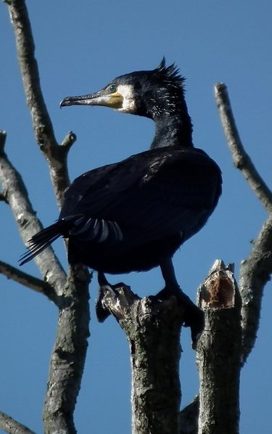
Fuchsbejagung warum
„Bekanntlich begrenzt die Beute den Räuber“ ist ein Satz der an Unsinn nicht zu überbieten ist. Dass die Beute den Räuber begrenzt, ist nur in seltenen Ausnahmen der Fall, z.B. sind in unserer Heimat Krähen, Elstern, Habicht, Bussard, Fuchs und Marder Nahrungsgeneralisten, die durchaus in der Lage sind, dem Kiebitz das Überleben unmöglich zu machen, um anschließend problemlos auf andere Nahrung umzusteigen.
Nur bei wenigen , seltenen Beutegreifern ist das Nahrungsspektrum so eingeschränkt, dass sich ein natürliches Verhältnis einstellen kann.
Ich halte es aber auch nicht für sinnvoll, den Fischbestand auf ein Minimum zu senken, um den Kormoran in seinem Bestand zu verringern.

Slide 7
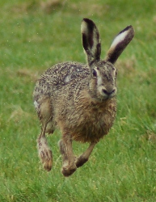
Strecke an Fuchs und Hase
je 1000 ha WTE 2009-10 Aurich
 | Fasan Strecke je 1000 ha | Hase Strecke je 1000 ha | Fuchs Baujagd Strecke je 1000 ha | Fuchs Strecke gesamt je 1000 ha
I 14 Reviere mit 10980 ha | 54 | 88 | 1,6 | 2,6
II Alle außer den 14 oben 40056 | 35 | 31 | 2,2 | 13
III In den 15 Reviere mit 10848 ha und den meisten Füchsen |  | 23 |  | 22
IV 10 Reviere mit Dachs 9076 ha | 25 | 20 | Dachse 2,2 | 16
Wenn ich die Füchse nicht als Jungfüchse beim Bau bekomme oder sie mit der Baujagd intensiv bejage, habe ich weniger Hasen.

Slide 8
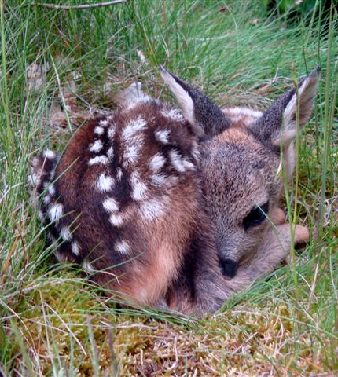
6 Kitze vor dem Bau und kein Stück war gemäht.
Danach wird das Mitleid mit den Jungfüchsen wieder von der Notwendigkeit der Jagd überzeugt.
50% der Kitze wurden vom Fuchs gerissen
In Norwegen wurden 44 Rehkitze mit Sendern markiert.
Nach 60 Tagen waren 21 zur Beute von Füchsen geworden.
Davon 4 weibliche und 17 männliche Kitze.

Slide 9
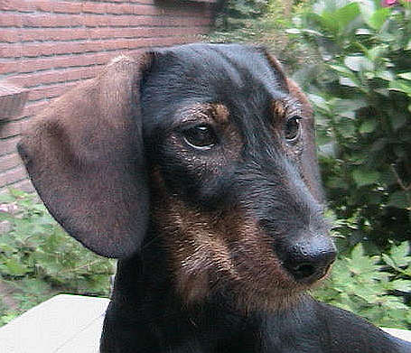

Baujagd mach ich gern
Nicht um des Fuchsbalges willen liebe ich die Baujagd, sondern um des kampfesfrohen, unseren Augen entrückten, geheimnisvollen Treibens wegen, das sich da unter den Bäumen und Felsen abspielt. Noch immer war mir ein Baujagdtag ein Erlebnis, weit mehr als Treibjagden.
Ist doch der Erdhund der einzige, der unter Einsetzung seines Lebens, auf sich selbst angewiesen, unerschrocken mit oft überlegenen Gegnern hart kämpfen muss, obendrein unter schwierigsten Umständen, tief in dunkler Enge, aus der so mancher nie zurückgefunden hat.
Graf von Schwerin um 1910

Slide 10
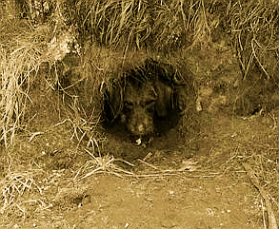
David Harcombe aus England schreibt dann:
Behandle sie wie Helden
Welche Freude gewährt es,
den kleinen Kämpfer mutig
in die Röhre einkriechen
zu sehen!
Alles stille!
Einer sucht in den Mienen des anderen zu lesen, ob er nichts höre.
Schreibt D i e z e l um 1 8 2 0
Die Faszination ist Heute immer noch die Gleiche

Slide 11
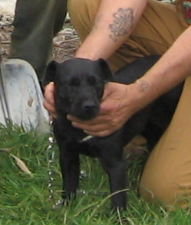
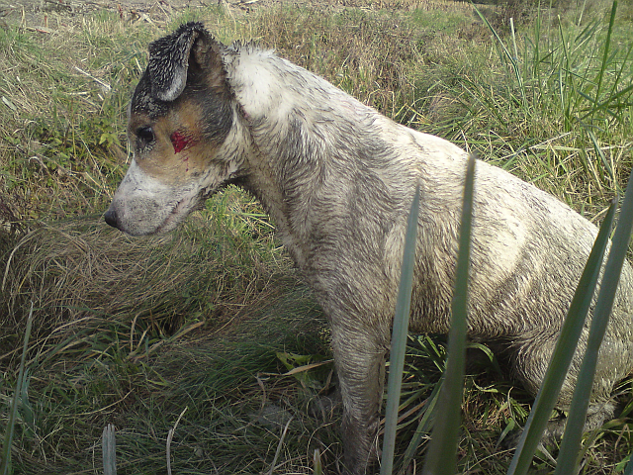
Welchen Hund brauche ich für die Baujagd!?
Als Erdhunde bezeichnen wir die Teckel und Terrier. Dabei gibt es noch stark verschiedene Untergruppen,
die längst nicht mehr alle für die Baujagd geeignet sind.

Slide 12
Welchen Hund brauche ich für die Baujagd?
Bei den Teckeln haben sich die Rauhaarschläge durchgesetzt, bei den Terriern ist es der Deutsche Jagdterrier, der am meisten eingesetzt wird.
Aber auch unter den Foxterriern, Westfalenterriern, den Parson Jack Russel, Jack Russel, Patterdalterriern oder Fellterriern und vielen anderen gibt es beste Bauhunde.

Slide 13
Die Anschaffung eines Bauhundes
Beim Kauf unbedingt auf die Leistung der Eltern achten !
Da alle Hunderassen ( bis auf den DJT ), die für die Baujagd eingesetzt werden, auch oft als reine Haushunde gehalten werden, ist beim Kauf eines Welpen unbedingt auf die jagdlichen Leistungen der Eltern starken Wert zu legen. Viele Teckel oder Jack Russel Terrier sind für die Baujagd völlig unbrauchbar.
Über die Jagdhaftpflicht sind nur Hunde versichert, die spätestens nach drei Jahren eine Bauprüfung abgelegt haben. Diese ist nur für Hunde möglich, deren Papiere vom JGHV anerkannt sind.
Das ist ungerecht, da andere Hunde ohne Papiere zur Brauchbarkeitsprüfung ohne Probleme zugelassen werden.
Wer aus der Erfahrung weiß, dass ein DD ohne Papiere genau so brauchbar ist wie einer mit Papieren, wird bei den kleinen Rassen leicht Schiffbruch erleiden.

Slide 14
Welche Eigenschaften sollte der Bauhund haben!
Sehr wichtig ist der Brustumfang. Die Idealvorstellung liegt im Bereich von 35- 40 cm. Es geht bis 45 cm.
Vor allen ist eine zu große Schärfe vom Bauhund sehr negativ. Er ist für die Baujagd nicht geeignet und verursacht nur Ärger. Der gute Hund soll ran gehen, den Fuchs lebhaft bedrängen aber nicht zu hart zufassen und laufend Verletzungen haben.
So wichtig es ist, dass er im Bau laut gibt, wenn ein Fuchs steckt, so negativ ist es, wenn er Laut gibt, ohne dass der Bau befahren war. Hier wird durch Anrüden ein Fehler gemacht, eine Maßnahme, die auch dazu führt, dass der Hund oft zu lange im Bau bleibt.
Mit Sicherheit ist ein Rüde scharf nach allem, was sich bewegt, mit 52 cm Brustumfang und einem Führer, der ihn stark anrüdet, für die Jagd unter der Erde nicht zu gebrauchen.
Der Baujäger jedoch erst recht nicht.

Slide 15
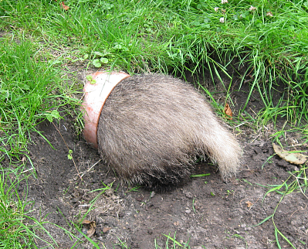
F l i e g e r o d e r S t e h e r !
Heute wird von den meisten Bauhundführern
der Flieger deutlich bevorzugt.
Stundenlanges Warten entfällt, notfalls lässt sich der Hund abrufen.
Den Dachs soll er meiden.
Ich habe beide Arten bei
meinen Hunden erlebt.
Manchmal ist bedingt durch
das Graben der Flieger
zum Steher geworden.
.

Slide 16
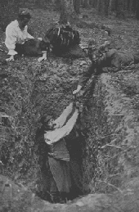
D e r S t e h e r
Nichts ist ärgerlicher, als wenn sich vor dem Durchstich der Röhre der Fuchs versetzt. Das Bild zeigt die Baujagd in alten Tagen. Heute kann ich gezielt graben (Bauhundfinder). Ich bejage immer den Dachs, bleibt der Hund nicht fest am Dachs, dann brauche ich gar nicht damit anzufangen. Ist der Dachs aus dem Bau, ist dieser der Beste für den Fuchs.
Das ein Fuchs eher springt, wenn der Hund den Bau verlässt und es von der anderen Seite versucht, habe ich nie sicher sagen können. Nur selten ist er gesprungen, wenn ich ihn abgenommen habe. Ich bin sicher, dass ohne zu „graben“ der Erfolg um 30% verringert wird.

Slide 17
Wann ist der Fuchs im Bau?
Die Wahrscheinlichkeit, im Oktober den Fuchs im Bau anzutreffen, ist nicht groß. Trotzdem stecken schon einige Füchse nach der Maisernte im Bau.
Januar und Februar sind die Erfolg versprechendsten Monate, aber auch im November, Dezember sind die Aussichten kaum geringer.
Der Satz „Baujagd gleich Saujagd“ hat auch weiter seine Berechtigung. Bei schlechtem Wetter, Schnee, Regen und besonders Sturm ist der Fuchs etwas eher im Bau. Es hat jedoch kaum Bedeutung, werden die Jagdtage doch fast alle weit im voraus geplant.
Am Bau selber kann ich an Zeichen von Spinnweben, Gras zwar recht gut erkennen, dass der Bau nicht befahren ist, dass der Fuchs aber tatsächlich steckt, ist ohne Hund auch für den Baujäger mit sehr großer Erfahrung nicht zu erkennen.
Völlig irrelevant ist es, vom Geruch auf den Fuchs zu schließen.
Er besagt nur, dass ein Fuchs irgendwann da gewesen ist.

Slide 18
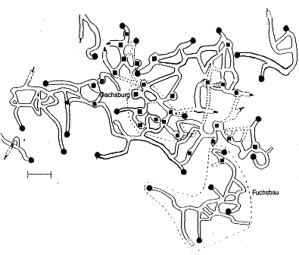
Dachs-und Fuchsbaue
Der rechte Bau hatte eine Ausdehnung von
60x40m
36 Kessel wurden gefunden

Slide 19
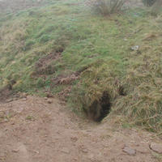
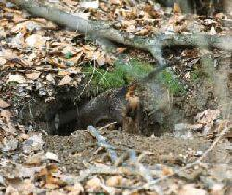
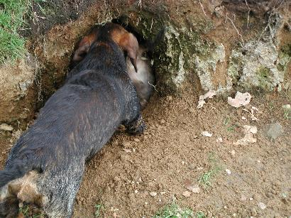
Typische Fuchsbaueingänge ?
Auch wenn der Bau oben links schon etwas größer ist, war er, wie die beiden anderen, ein Fuchsbau.
Links zieht der Teckel den angeschossenen Fuchs, der sich gerade noch in den Bau rettete, heraus.

Slide 20
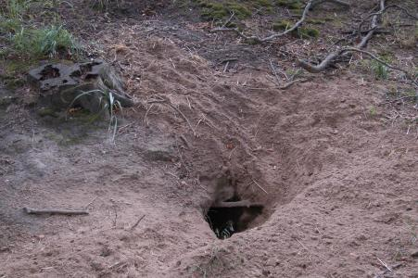
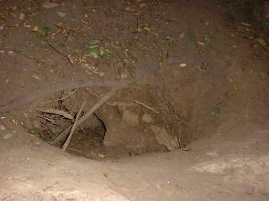
Typische Dachsbaueingänge ?
Dachsbauten sind an der Spurrille in der Einfahrt zu erkennen.
Sie haben in der Regel erheblich mehr Aushub als der Fuchsbau und größere Einfahrten.
In der Umgebung sind Abtritte, kleine Löcher im Boden zu sehen. Hier wird der Kot vergraben.

Slide 21
Die Arbeit am Bau
Terrierführer arbeiten fast nur mit einem Hund, mehrere Hunde werden nur nacheinander eingesetzt. Teckelführer arbeiten oft mit zwei und große Bauten auch mit noch mehr Hunden.
Andere Jagdhunde z. B. ein Drahthaar vom Revierinhaber, werden nur von wenigen als hilfreich betrachtet. Er stört leicht durch Krach, wird als Sicherheitsrisiko für den Bauhund gesehen.
Es gibt Füchse, die springen und die nicht springen.
Ein Satz der stimmt, aber der Erfolg ist stark davon abhängig, ob der Fuchs etwas mitbekommen hat, wie die Leute sich verhalten. Ruhe, den Wind beachten ist eine wichtige Voraussetzung für das Springen.
Dabei werden Feldbauten mit einem Ausgang oft gegraben werden müssen. Wenn im Januar noch bis zu 80 % der Füchse springen, sinkt die Zahl besonders wegen der Fähen im Februar auf 60 % .
Auch aus dem gut angelegten Kunstbau springen 10 % der Füchse nicht.

Slide 22
Die Arbeit am Bau Teil II
Ich arbeite große Bauten immer mit mehreren Hunden.
Die Ruhe und das Verhalten am Bau predige ich, wie andere auch, aber habe ich 15 Bauten kontrolliert, ist es damit nicht immer mehr weit her. Da ich nach einer gewissen Zeit gezwungen bin zu orten, werde ich selber ein Unruhefaktor.
Ich versuche immer dem Hund zu helfen, wenn der Fuchs nicht springt. Ohne Graben hätte ich sehr viel weniger Füchse bekommen.
Für mich ist die Arbeit am Dachs gefährlicher, da versuche ich auch nur mit einem Hund zu arbeiten.
Beim Graben gibt es vieles, das wünschenswert ist, oft sind die Verhältnisse aber nicht danach. Wer sich durch Wurzeln arbeiten muss, gibt sich mit einer kleinen Öffnung zufrieden. Orte ich den Hund in zwei Metern Tiefe, werde ich den Einschlag größer machen und als Mittelpunkt die vermutliche Stelle wählen. Brauche ich nur 50 cm, dann kann ich auch den Einschlag daneben machen und etwas tiefer, um die Röhre seitlich zu öffnen. Leider sind solche Luxusarbeiten selten.

Slide 23
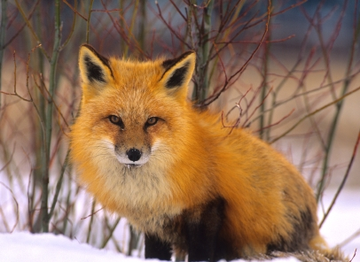
F u c h s
Ob der Fuchs 5 kg oder
9 kg hat, ist ein Unterschied.
Wenn sich der Hund mit Letzterem anlegt, muss er nicht der Stärkere sein.
iStockfoto-twildlife
Oft springt er jedoch problemlos, besonders in Kunstbauten.
Der offene Kontakt sollte vermieden werden.
Er ist sehr schnell, damit vergrößert sich die Gefahr, dass der Hund getroffen wird.
Auch in Reisig- und Strohballenhaufen ist er häufig anzutreffen.
Bei der Jungfuchsbejagung sollte die Falle im Vordergrund stehen.

Slide 24
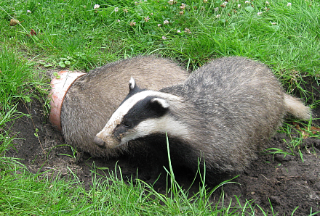
D a c h s
Ohne Graben bekomme ich nur selten einen Dachs.
Die bisherige Jagdzeit war für die Baujagd schlecht.
Jetzt kann ich ihn
bis zum 31. Januar bejagen .
Viele haben ohne jegliche Probleme am Dachs gearbeitet. Tatsächlich ist er bei einem Angriff des Hundes ganz erheblich gefährlicher als der Fuchs, das Gewicht geht ja auch bis 20 kg. Gute Bauhunde wissen das und arbeiten anders.

Slide 25
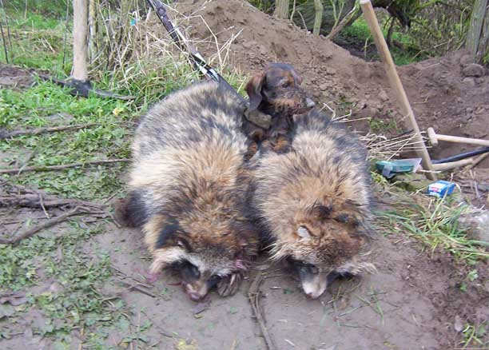
M a r d e r h u n d
Ohne Graben bekomme ich auch den Marderhund selten.
Oft sind zwei im Bau.
Auch mit dem Dachs zusammen, nie mit dem Fuchs.
Der Enok ist nicht besonders wehrhaft, Gewicht 7-9 kg
Er liebt etwas mehr Deckung und ist auch bei wärmeren Temperaturen im Bau.
Der Totstellreflex ist ihm angeboren.

Slide 26
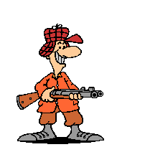
B a u h u n d s e n d e r
Wer die Baujagd nicht nur in Kunstbauten betreibt,
wird auf Dauer immer ein Gerät benutzen.
Es ist nicht nur eine Gefahrenreduzierung für den
Hund, sondern eine erhebliche Erleichterung,
wenn ich den Fuchs ausgraben muss.

Slide 27
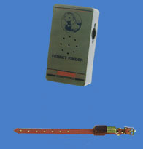
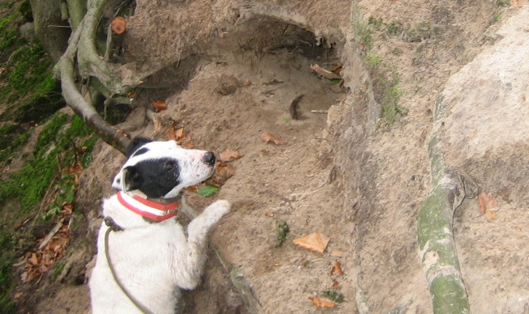
D e b e n s
Das alte Gerät von Debens ist auch
heute noch viel im Gebrauch.
Es war gut und günstig. Heute ist es nicht mehr erhältlich.
Ein Nachfolgemodel hatte viele Fehler.
Ohne Sender
ist die Baujagd heute unverantwortlich!

Slide 28
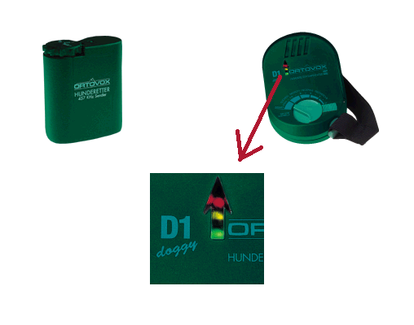
O r t o v o x
Das Ortovox
Gerät kostet 270 €.
Mit diesem Empfänger
ist eine genauere Ortung
möglich. Die Tiefe
spielt bei diesem
Gerät keine Rolle.

Slide 29
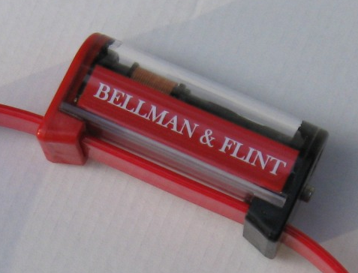
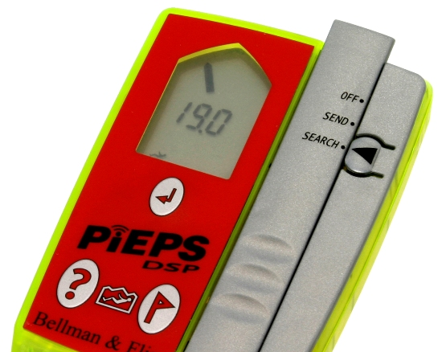
B e l l m a n & F l i n t
Bellman & Flint aus England haben ein Gerät auf den Markt gebracht, dass dort zur Zeit sehr gute Kritiken erhält.
Es ist robust, sehr genau und für bis zu 100 Stunden Dauereinsatz vorgesehen.
Der Sender wird über einen Magneten eingeschaltet und kann unter Wasser abgewaschen werden.
Der Empfänger ist das Pieps,
Ein Gerät, dass bei der Lawinenrettung immer mit am besten abschneidet.
Preis um 300 €

Slide 30
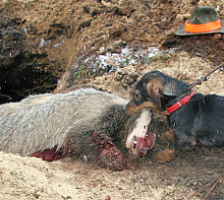
G r a b e n
Beim Dachs muss ich
fast immer graben.
Auch beim Fuchs ist es
nicht selten. Im Februar
springen nur noch 60%.
Spaten, Schaufel, eine kleine Axt und bei Frost eine
Spitzhacke und die Taschenlampe gehören zur Ausrüstung.
Ich habe zum Herausziehen auch immer ein Gaff dabei.
Den Revolver 22 Magnum gebrauche ich kaum mehr.
Wer über 2 Meter Tiefe ist, muss wissen, dass es beim
Einsturz schon Tote gegeben hat

Slide 31
G r a b e n
Wenn möglich, ist das Loch groß genug zu machen.
Es ist senkrecht nach unten zu graben.
Vor dem Durchstich sollte das Loch ausgeräumt sein.
Der Durchstich sollte vom Bauhundführer erfolgen.
Hier ist immer große Vorsicht notwendig.
Hund und Fuchs sollten sofort durch die Schaufel getrennt werden.
Beim Dachs ist die Röhre sauberst freizulegen.

Slide 32
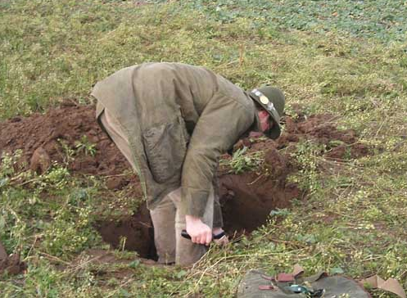
E i n s c h l a g
Hier wird der Einschlag deutlich zu klein begonnen.
Es mag gerade noch gehen, wenn ich den Fuchs nicht tiefer als 1 Meter vermute.

Slide 33
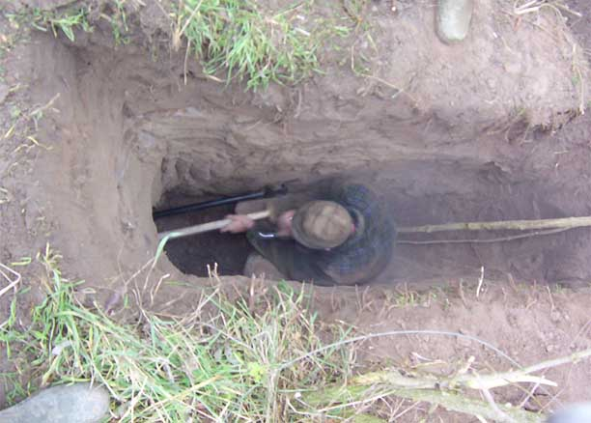
E i n s c h l a g
Wer tiefer muss, braucht oben wenigstens
70 x 140 cm, um in der Tiefe noch arbeiten zu können.

Slide 34
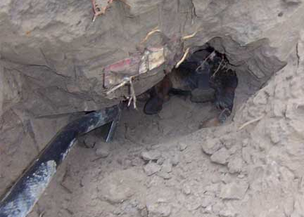
A b s c h i e b e r n
Es ist beim Öffnen der Röhre sehr wichtig, den Hund nicht mehr an den Fuchs kommen zu lassen.
Leicht kommt es sonst zu schweren Verletzungen.

Slide 35
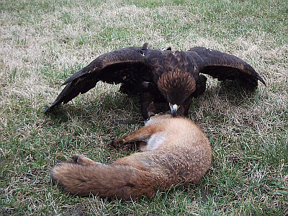
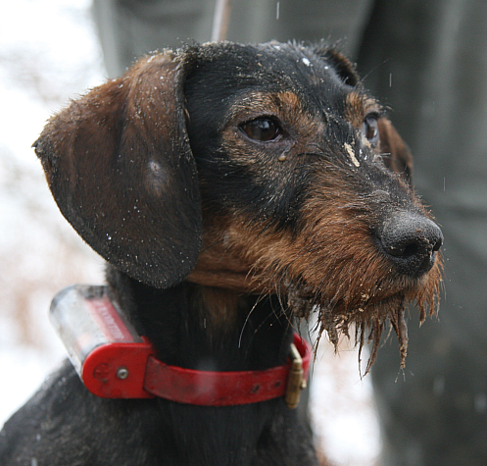
Baujagd ist eine schwere Arbeit
Was hoch über uns der Adler an rücksichtslosem Mut und stolzer Gewandtheit zeigt,
das leistet tief unter uns in seiner Art der kleine, jagdedle Teckel.

Slide 36
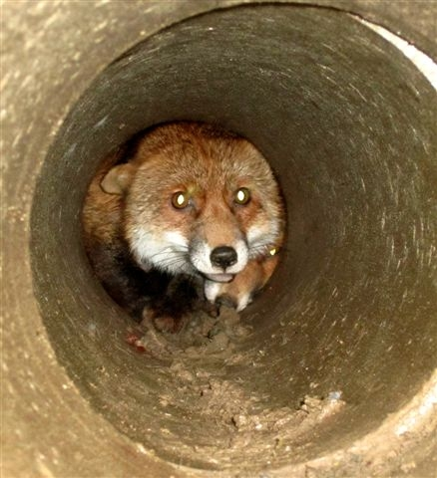
K u n s t b a u t e n

Slide 37
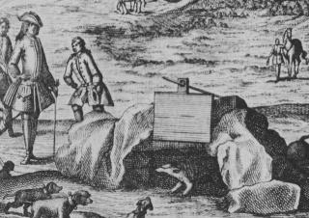
Schon 1719 beschreibt Franziskus Philippus FLORIN in seinem Buch
„Wie die Fuchs- und Dachs-Schlieferlein zum Jagen abgeführt werden sollen“, die ersten Kunstbaue.

Slide 38
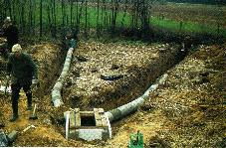
K u n s t b a u t e n
Ein Kunstbau, wie er früher
oft erstellt wurde. Er hatte viele Vorteile. Der Fuchs springt leicht.
Ist der Hund durch, ist sicher kein Fuchs mehr drin.
Wichtige Punkte: Er sollte möglichst hoch und immer trocken liegen. Wälle eignen sich bestens. Moor sehr schlecht. Der Boden des Kessels muss die höchste Stelle des Baues sein. Der Deckel sollte nur 10-30 cm unter der Oberfläche liegen und von einem Mann zu heben sein. Das ist bei Beton nur durch Einzelteile möglich.
Ein Plastikeimer auf dem Kessel erleichtert das wiederfinden.

Slide 39
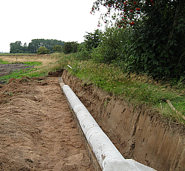
L a g e d e r K u n s t b a u t e n
Sind in der weiten offenen Landschaft Gehölzinseln, Erhöhungen usw., sind das gute Stellen, auch die höchsten Stellen an langen Gräben sind gut geeignet.
Wenn möglich, sollte er im gelben Sand liegen.
Im Wald wird der Kunstbau erheblich schlechter angenommen als im Feld.
Schlecht sind auch Moorgebiete. Hier bieten sich nur oberirdische Kunstbauten an.
Ich werde oft gerufen, um die beste Lage im Revier für den oder die Kunstbauten zu bestimmen. Fast immer ist der Vorschlag des Revierinhabers auch der Beste. Nur Kleinigkeiten gebe ich noch zu bedenken.
Der Ausgang sollte sicht - und windgeschützt liegen.
Oft liegt der Fuchs vor dem Bau und lässt sich
dort die Sonne auf den Bauch scheinen.
Grundwasser oder Wasser aus Gräben sollte zu
keinem Zeitpunkt das Rohrsystem erreichen können.
Zu kurzes Schussfeld gefährdet die Hunde stark.
Auf Dauer ist es immer gleich, ein oder
zwei Bauten im Revier ziehen die Füchse an.
Die fünf anderen Bauten sind fast nie befahren.
Nur keiner kann im Voraus sagen, welche es sind.

Slide 40
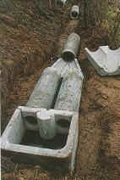
Kunstbau mit einem Ausgang
Der Einröhrenbau mit den Vorteilen:
Er zieht nicht, braucht weniger Material und weniger Arbeit mit dem Eingraben.
Das Ziehen wird allerdings von den meisten Baujägern als unwichtig angesehen.
Wichtiger ist, dass die Übergänge sauber dichtgemacht sind.
Oft werden Kunstbauten weit ab von jeder Zufahrt erstellt. Dabei ist es dem Fuchs völlig egal, ob 50 Meter weiter eine Autobahn ist, nur die Kontrolle des Baues wird erschwert.

Slide 41
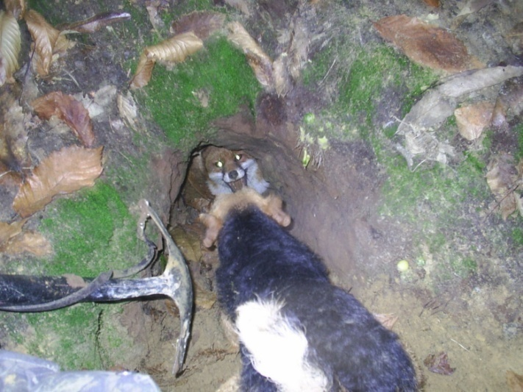
Kunstbau mit ein oder zwei Ausgängen
Ich glaube, dass es einen gab, dem die Arbeit beim Eingraben zu viel wurde. Er entwickelte den Bau mit einem Ausgang und erzählte vom Vorteil, dass dieser nicht zieht.
Ich habe noch keinen getroffen, der bei gleicher Länge mehr Füchse im Einröhrenbau hatte, eher das Gegenteil.
Aus dem Bau mit zwei Röhren springt der Fuchs besser. Ein weiterer Vorteil für junge Hunde ist, ich bin immer sicher, wenn er durchgegangen ist, ist kein Fuchs im Bau.

Slide 42
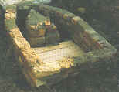
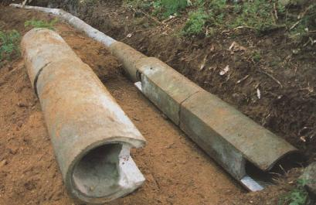

Einzelheiten der Kunstbauten
Links ein gemauerter Kessel, der Rundlauf ist jedoch zu kurz.
Unten ein sehr guter
Kessel.
Hier werden 30er Rohre als Kessel
verwendet. Eine gute Möglichkeit,
besonders, wenn ich den Bau nur
flach eingraben kann.

Slide 43

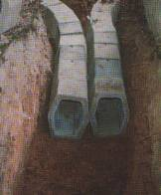
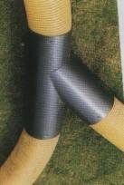
D i e R o h r s y s t e m e
Das Rohr ist sechseckig und geteilt. Die obere
Hälfte kann abgenommen werden. Ein Zugang
ist ohne Zerstörung möglich.
Die Rohre sind ähnlich, aber
nicht geteilt. Sie können auch
einzeln herausgenommen werden.
Die links gezeigten PVC Rohre
sind sehr günstig. Mit 18,5 cm jedoch für den
Terrier kaum geeignet, er braucht mindestens 20 cm.
Der Zulauf sollte eine Länge von 8- 12 Metern haben. Rohre über 20 cm Innendurchmesser werden viel schlechter angenommen oder der Zulauf muss erheblich länger sein.

Slide 44
Kunstbau wird nicht angenommen
Werden Bauten gleich nicht gut angenommen, kann es verschiedene Gründe geben. Die Rohrstränge sind zu kurz.
Die Lage ist nicht optimal, der Eingang liegt schlecht, der Bau ist nicht so abgedeckt, so dass Licht reinfällt.
In den Rohren ist Wasser, es gibt keine Füchse in dem Gebiet, der Fuchs hat auch im Winter beste Ausweichmöglichkeiten im Wald, Schilf oder Strohballen. Der Bau liegt im Wald.
Der wichtigste Punkt ist oft auch übertriebene Erwartung.
Wenn ich im Winter die Kunstbauten alle 4 Wochen kontrolliere, das vier Mal im Jahr, kann ich im Durchschnitt damit rechnen, in jedem vierten Jahr dort einen Fuchs anzutreffen.
Baujäger, die viel unterwegs sind, rechnen damit, dass im Durchschnitt jeder 15.-20. Bau befahren ist.

Slide 45

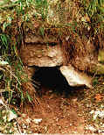
Pflege der Kunstbauten
Der Zulauf sollte bei der ersten
Kontrolle im Herbst zurecht
gemacht werden.
Einige Federn, kein Luder,
davor , verbessern den Erfolg.
Auch der Eingang kann verblendet
werden. Dem Fuchs ist es sicher
egal, der Spaziergänger erkennt
aber so nicht, was da los ist.
Wird der Bau nicht angenommen,
ist eine Kontrolle des Kessels
notwendig.

Slide 46
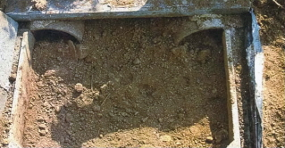
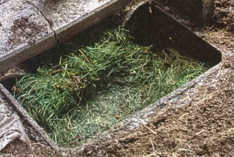
Pflege der Kessel
Die meisten Probleme ergeben sich im Laufe der Zeit bei Kunstbaue durch Sickerwasser. Kleinste Löcher an Übergängen zwischen Rohr und Kessel, Deckel und Kessel, an der Abzweigung und von einem Rohr zum nächsten wirken wie eine Dränage.
Das Wasser nimmt Sand mit und nach einigen Monaten ist der Kessel oder das Rohr so voll, dass kein Fuchs mehr durchkommt.
Unten ein Kessel, der vom Dachs bewohnt war.

Slide 47
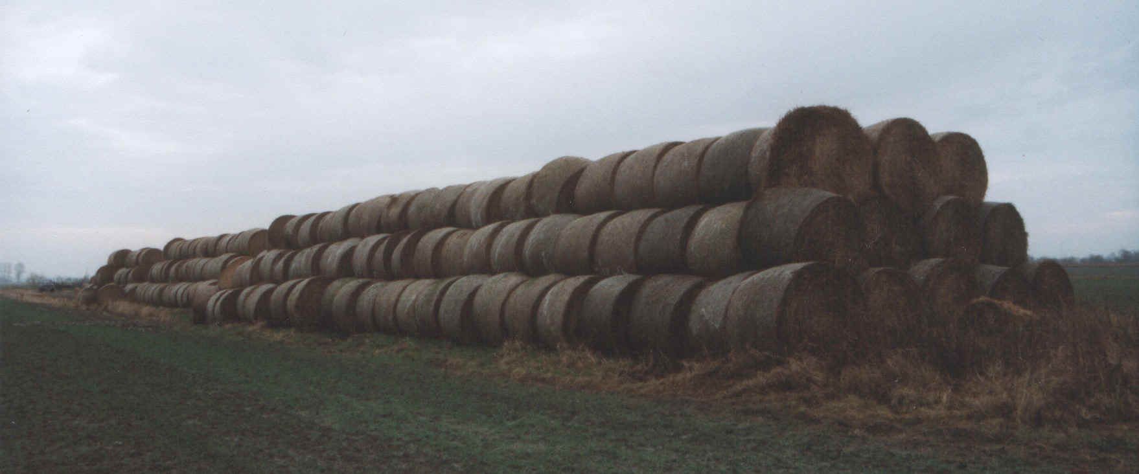

Ein „ungewöhnlicher Kunstbau“
Der Fuchs nimmt solche Strohballenlager gerne an. Hier müssen die Bauhunde volle Leistung zeigen, um den Fuchs zum Springen zu bringen.

Slide 48
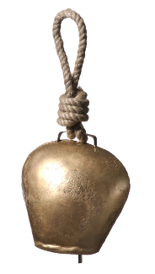
S c h l a u m e i e r
Hat es Zweck, eine Klingel, eine Rassel im Bau anzubringen oder mit einer Eisenstange auf den Deckel zu stoßen, um den Fuchs zum Verlassen des Baues zu
bewegen ? Erfahrungen zeigen,
dass es zu 50 % gelingt.
Nachteil, zu 50 % gelingt es nicht.
Ähnlich verhält es sich, wenn ich
im Rohr einen Halm aufstelle,
um zu kontrollieren, ob der Fuchs mal einschlieft.
Der Bau wird erheblich schlechter angenommen.
Weitere Stichpunkte: Wärmefühler, Bindfaden, immer wieder kontrollieren.

Slide 49

D i e S i c h e r h e i t
Zu viele Hunde werden bei der Bauarbeit erschossen !
Füchse dürfen nur geschossen werden,
wenn sie mindestens 3-4 Meter vom Bauausgang entfernt sind und kein Hund dicht dahinter ist !
Ich darf nicht auf den mir zulaufenden Fuchs schießen, sondern nur auf den seitlich oder von mir weglaufenden.
Der Bauhundführer darf anders handeln, muss es öfter sogar.
Das betrifft aber nur IHN und keinen anderen !
Der Bauhundführer ist grundsätzlich der Jagdleiter.

Slide 50
D i e S i c h e r h e i t
Baujagd ist nichts für eine große Gesellschaft.
Nur 2-3 Jäger werden gebraucht. Bei einem großen Bau mit 15 Ausgängen und mehr kann die Zahl mal 4-6 betragen.
Ich halte nur dann etwas von einem großen Hund bei der Baujagd, wenn er intensiv mit dem Bauhund eingearbeitet wurde.
Wenn ein Fuchs nicht tödlich getroffen ist, sollte der Bauhund möglichst von ihm ferngehalten werden. Wenn der Hund noch weit genug vom Fuchs entfernt ist, sollte sofort ein Fangschuss erfolgen.

Slide 51
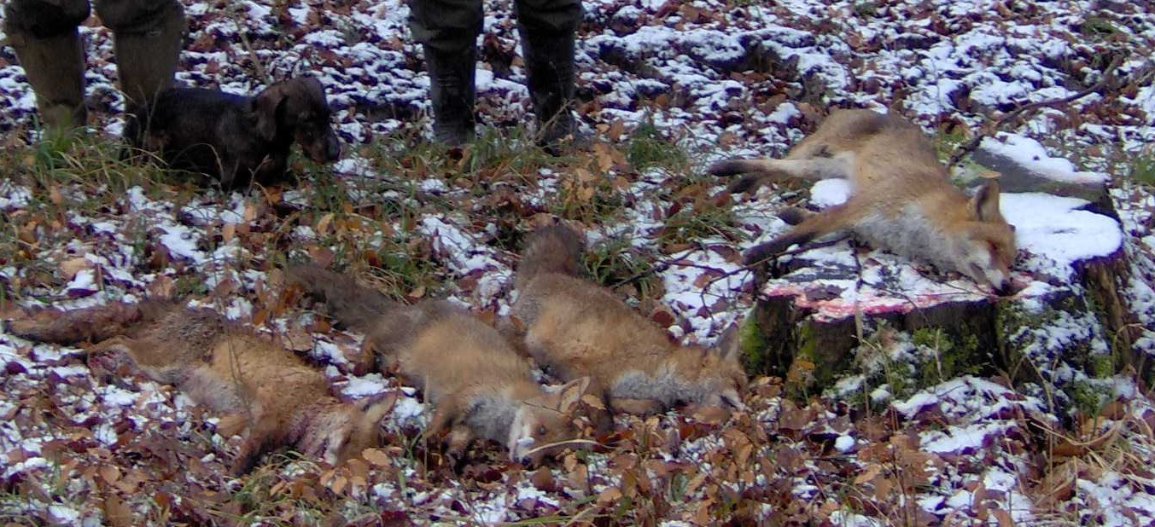
D e r J a g d e r f o l g
Wer einen guten Hund hat und selber viel von Baujagd versteht, wird auf Dauer in Revieren mit vielen Füchsen arbeiten.

Slide 52
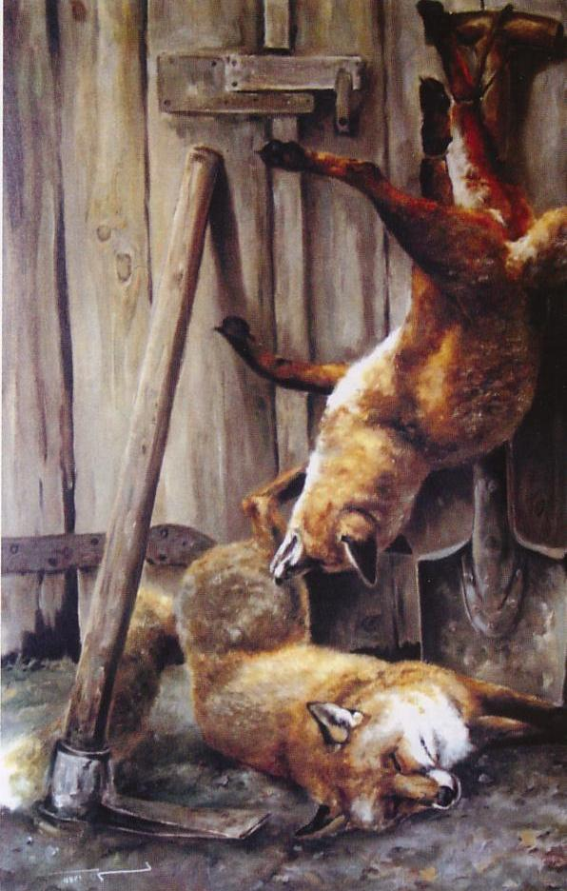
W a i d m a n n s h e i l
wünsche ich Ihnen für die Zukunft und dass es den Hunden immer gut gehen möge.

